Slide 1
Спиновые флипперы
Арефьев М.И., Аксельрод Л.А.

Slide 2
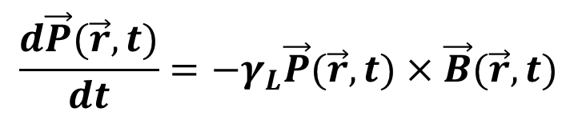
Что такое флиппер?
Флиппер - устройство для переворота спина относительно избранного магнитного поля.
Можно реализовать два типа флипперов: в которых можно менять поляризацию относительно поля, и в которых можно менять поле при постоянной поляризации.
$$\frac{d\vec{P}(\vec{r},t)}{dt}=−γ_{L}\vec{P}(\vec{r},t)×\vec{B}(\vec{r},t)$$

Slide 3
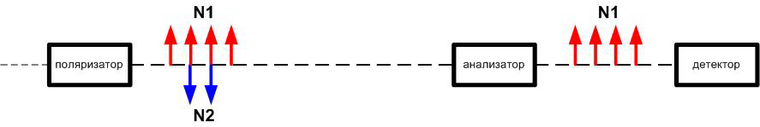
Для чего он нужен?

Slide 4
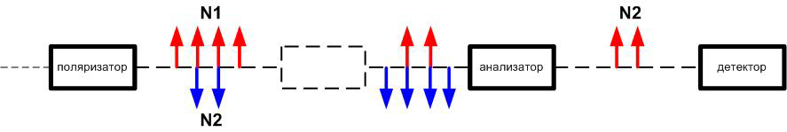
Для чего он нужен?

Slide 5
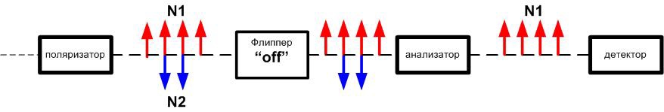
Для чего он нужен?

Slide 6
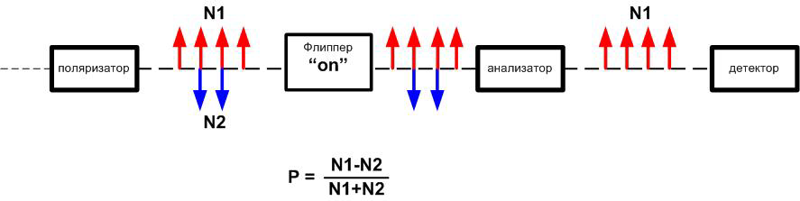
Для чего он нужен?

Slide 7
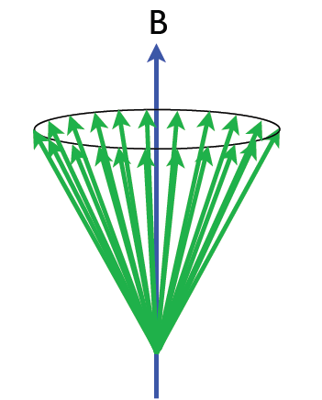

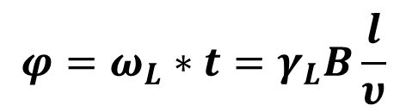

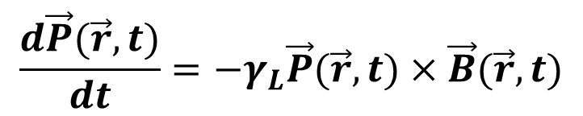
Прецессия Лармора
$$\frac{d\vec{P}(\vec{r},t)}{dt}=−γ_{L}\vec{P}(\vec{r},t)×\vec{B}(\vec{r},t)$$
Осуществляется при:
$$\vec{B}\left(\vec{r},t\right)=const$$
$$φ=ω_{L}∗t=γ_{L}B\frac{l}{υ}$$

Slide 8
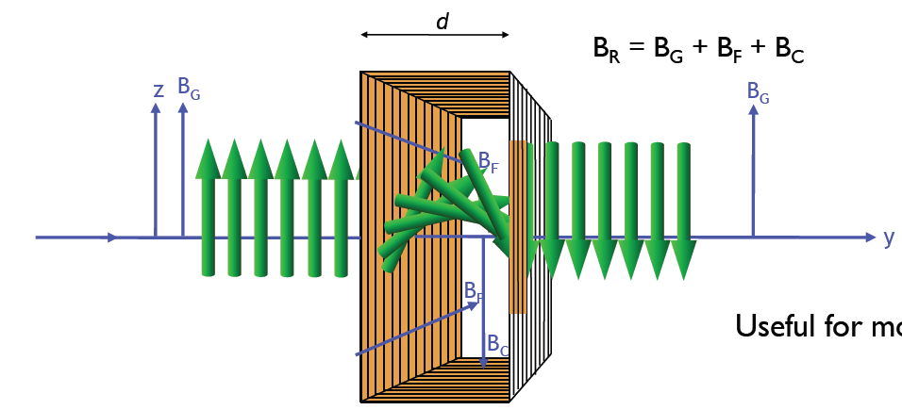
Флиппер Мезея

Slide 9

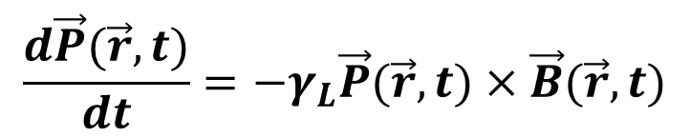
Прецессия лармора
$$\frac{d\vec{P}(\vec{r},t)}{dt}=−γ_{L}\vec{P}(\vec{r},t)×\vec{B}(\vec{r},t)$$
Уравнение
допускает и другие решения. В частности, при
$$\vec{B}=\vec{B}(\vec{r})$$

Slide 10
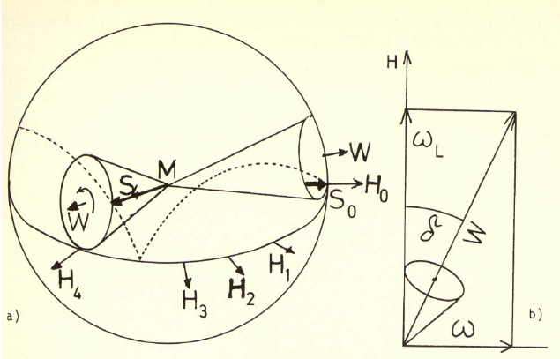
Прецессия Лармора

Slide 11
Параметр адиабатичности

Slide 12
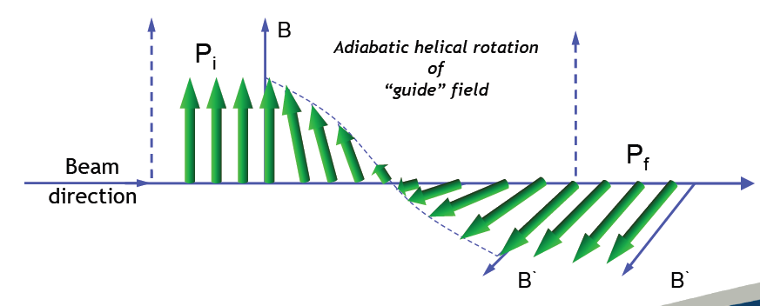
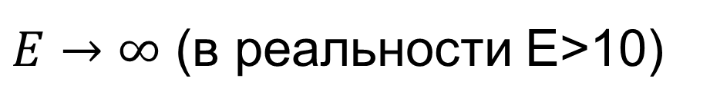
Адиабатический поворот поля
$E→∞$ (в реальности E>10)

Slide 13
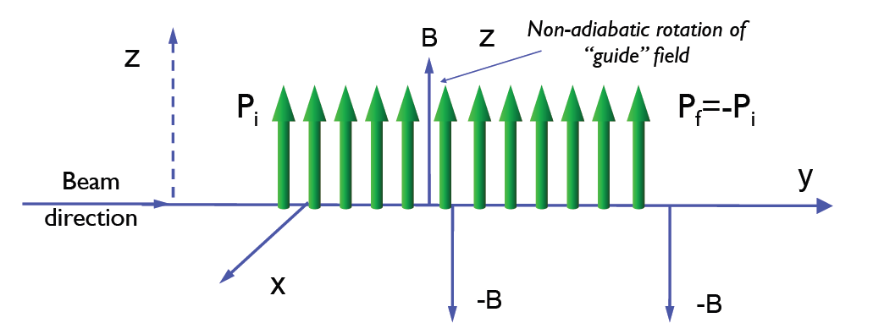
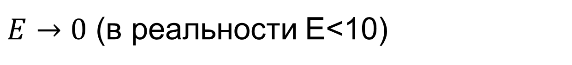
Неадиабатический поворот поля
$E→0$ (в реальности E<10)

Slide 14
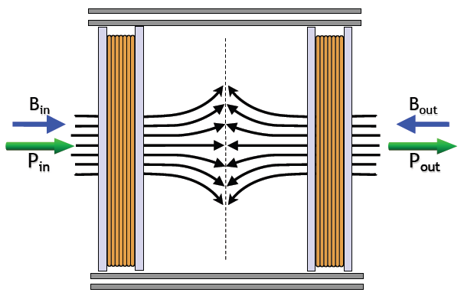
Флиппер Драбкина
Г.М. Драбкин, А.И. Окороков, ЖЭТФ 29, 1969

Slide 15
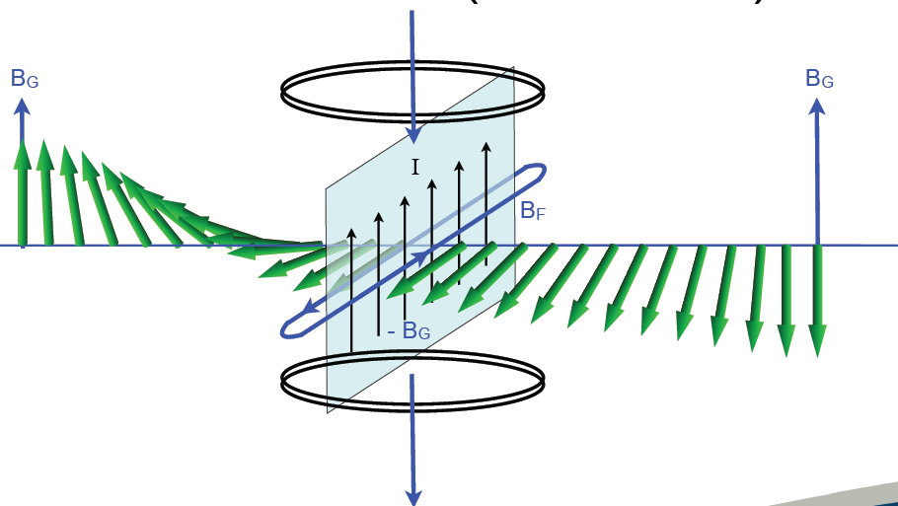
Фольга с током
Dabbs, Physical Review 116, 1959

Slide 16
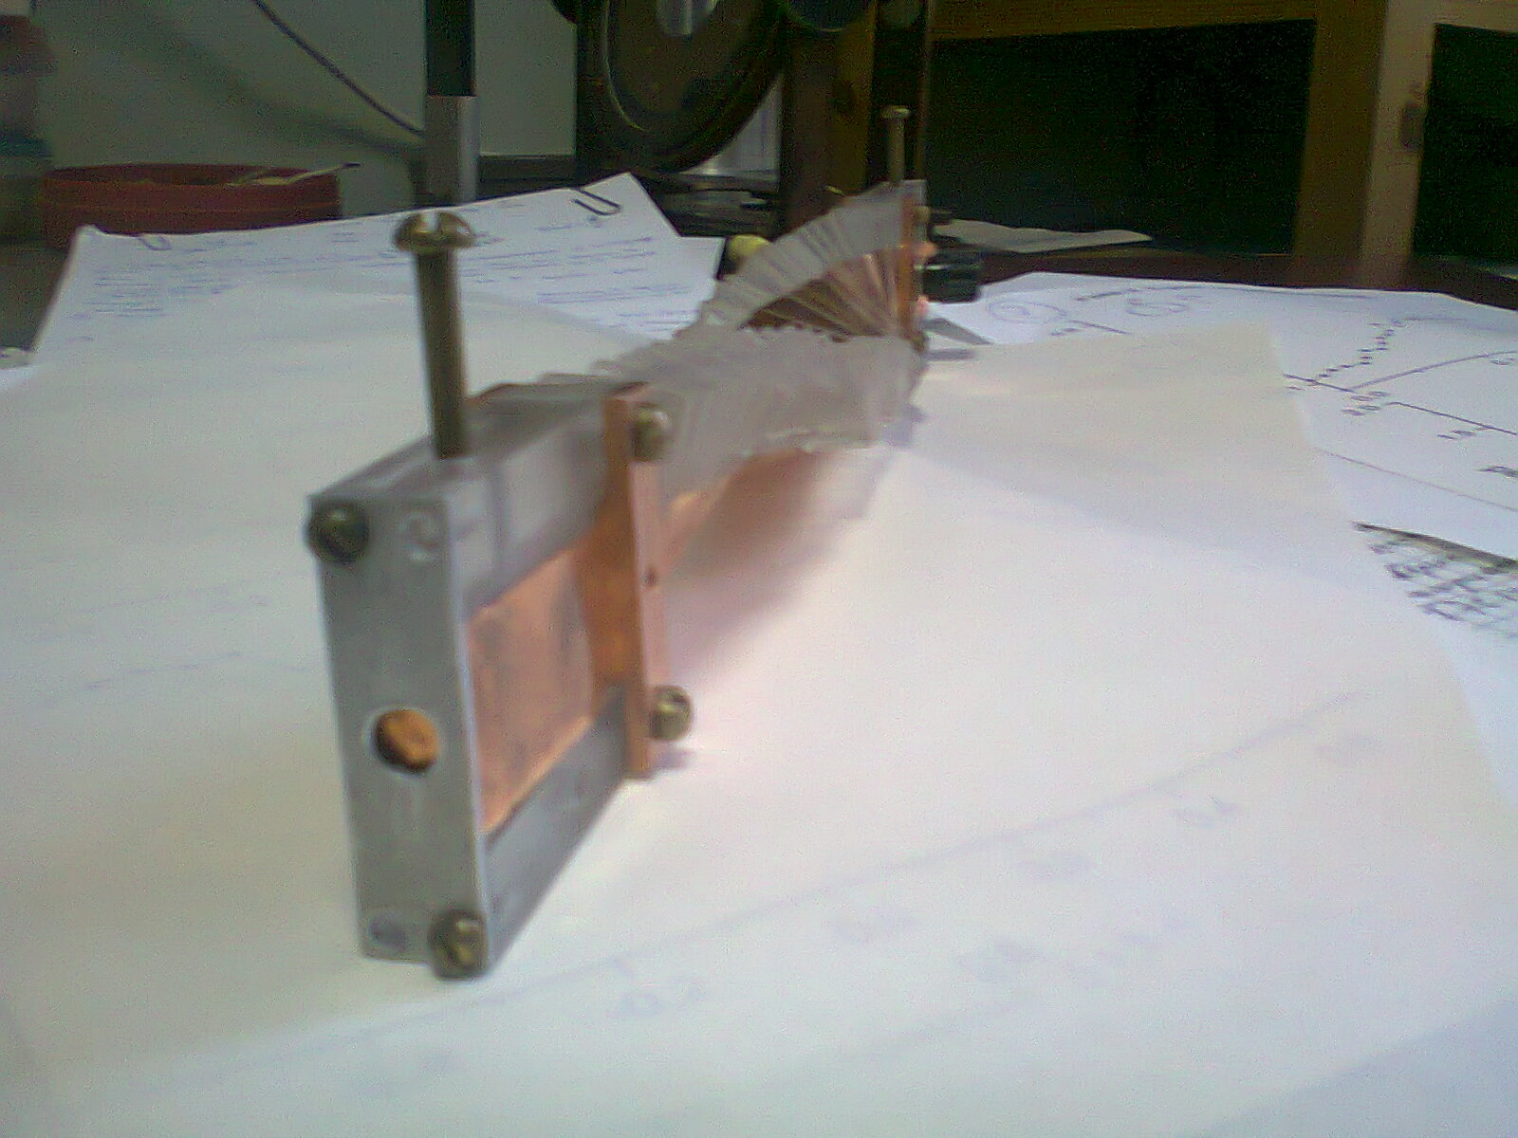
Фольга с током
ПИЯФ
Dabbs, Physical Review 116, 1959

Slide 17

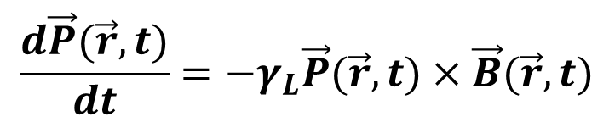
Прецессия лармора
$$\frac{d\vec{P}(\vec{r},t)}{dt}=−γ_{L}\vec{P}(\vec{r},t)×\vec{B}(\vec{r},t)$$
Рассмотрим уравнение
в наиболее общем виде, т.е. при
$$\vec{B}=\vec{B}(\vec{r},t)$$

Slide 18
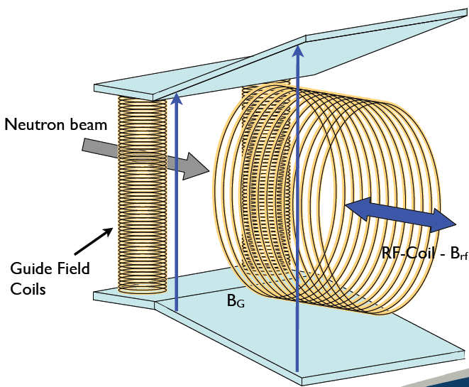




Радиочастотный флиппер
$$\vec{B}=\vec{B}(\vec{r},t)$$
$$\vec{Brf}=\vec{B1}∗\cos\left(ωt\right)$$
$$\vec{BG}=\vec{B0}+\vec{∇}B∗\vec{z}−ω/γ$$
$$\vec{Beff}=\vec{Brf}+\vec{BG}$$

Slide 19
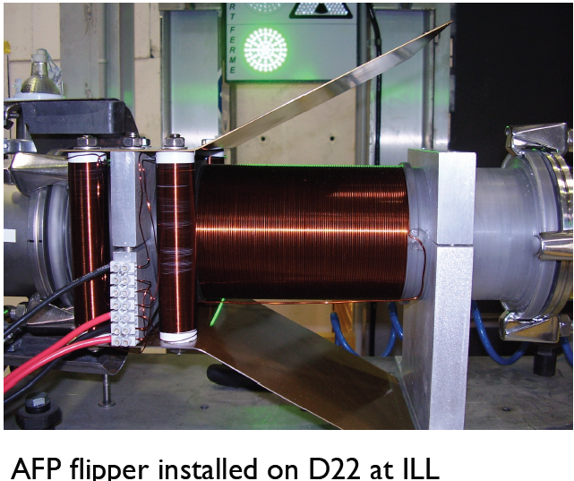
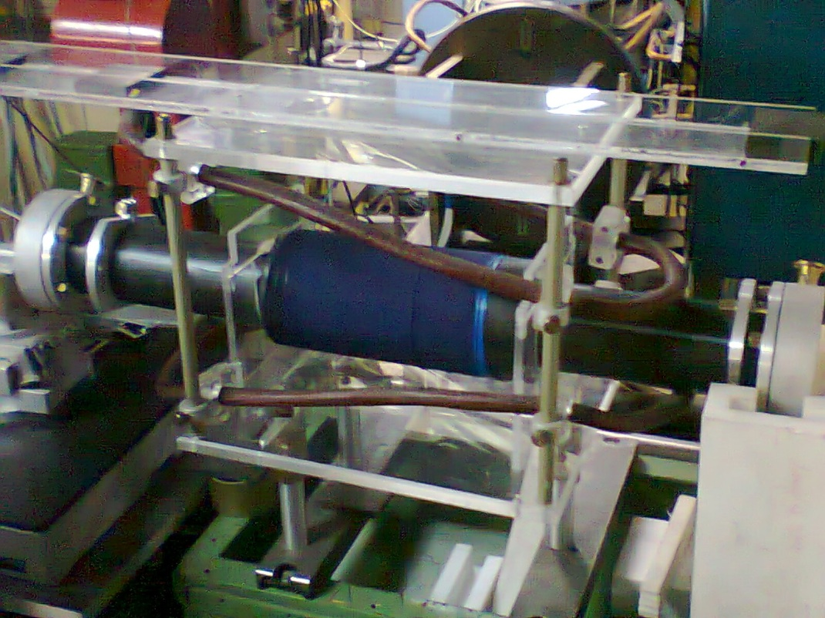
Радиочастотный флиппер
Радиочастотный флиппер на 14 пучке ВВР-М

Slide 20
Спасибо за внимание!

Slide 21
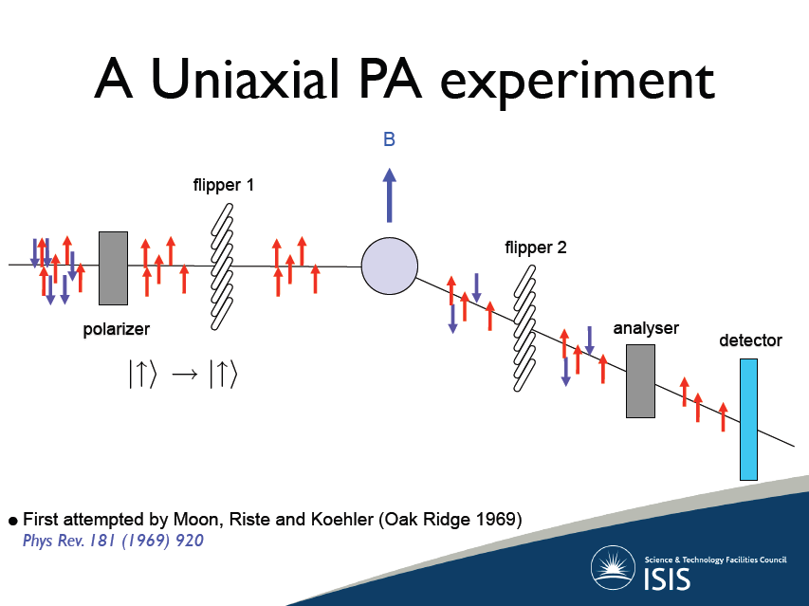

Slide 22
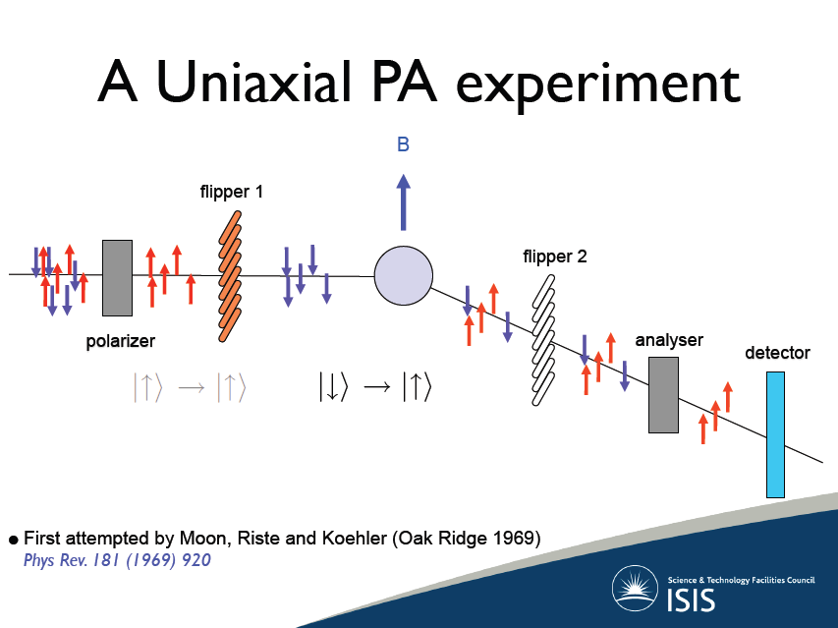

Slide 23
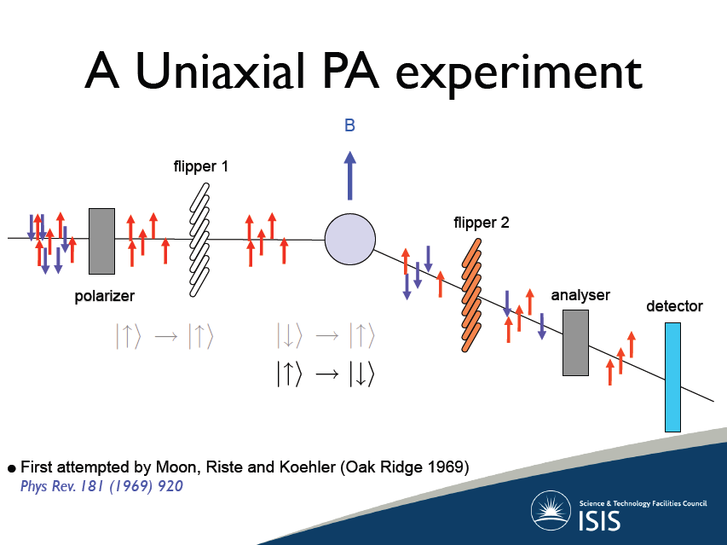

Slide 24
